Slide 1
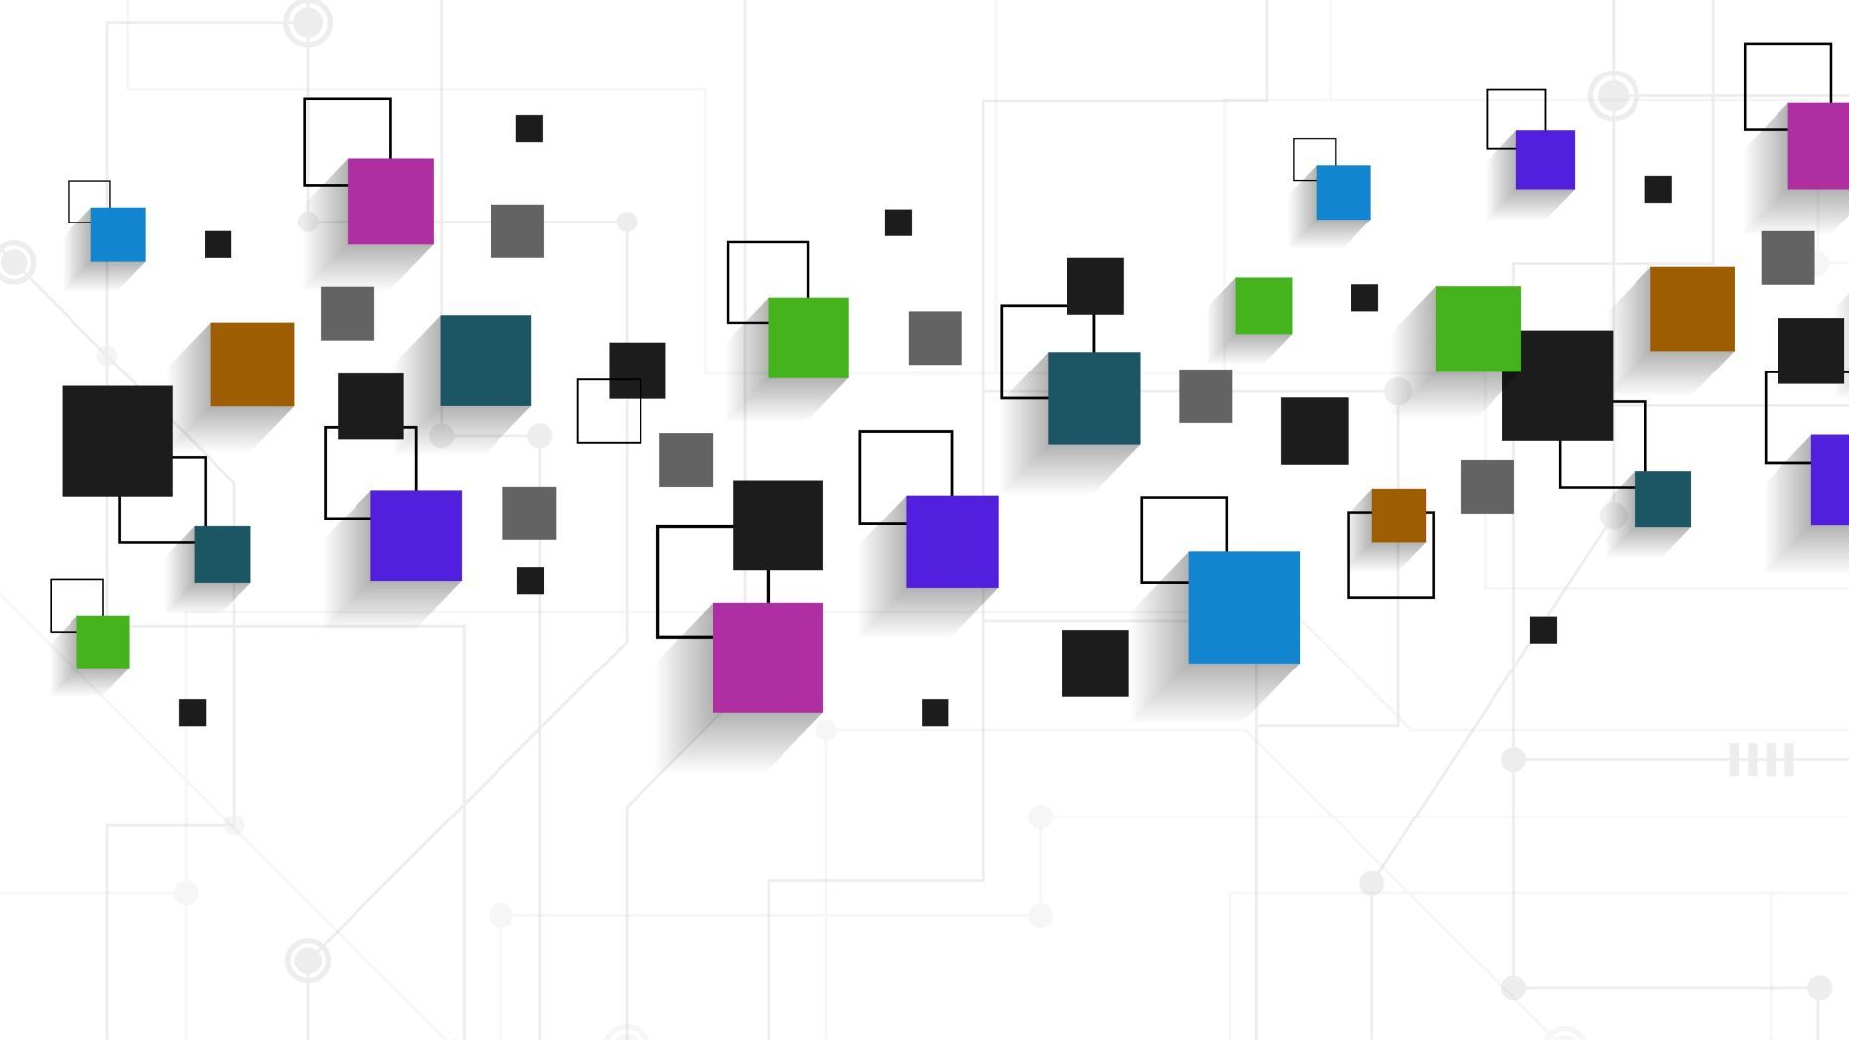
Design Pattern
Decorateur

Slide 2
Etapes
1) Qu'est-ce qu'un design pattern Structurel
2) Présentation du Pattern décorateur
3) Quels problèmes résout-il
4)Avantage/désavantage
5)Exemple Ludique / pratique
6) Démo
7)Questions ?

Slide 3
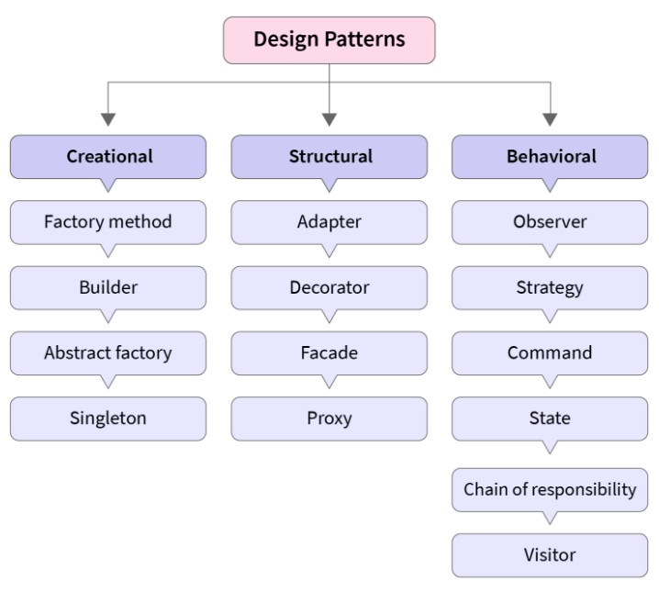
Design pattern structurel
Notes:
Avant de parler des design pattern structurel, définissont déjà ce qu'est un design pattern. En programmation, un design pattern est une solution qui résoud un problème de conception.
Un design pattern structurel, résoud comme son nom l'indique, un problème liée à la structuration des classes et leurs interfaces.

Slide 4
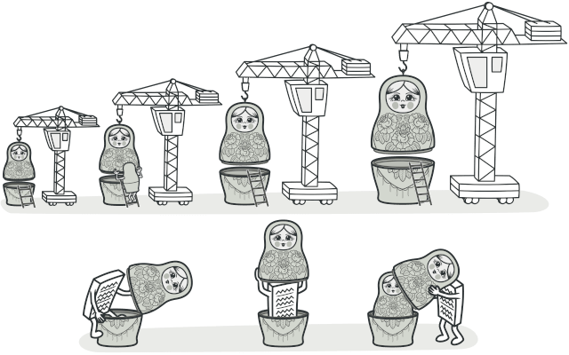
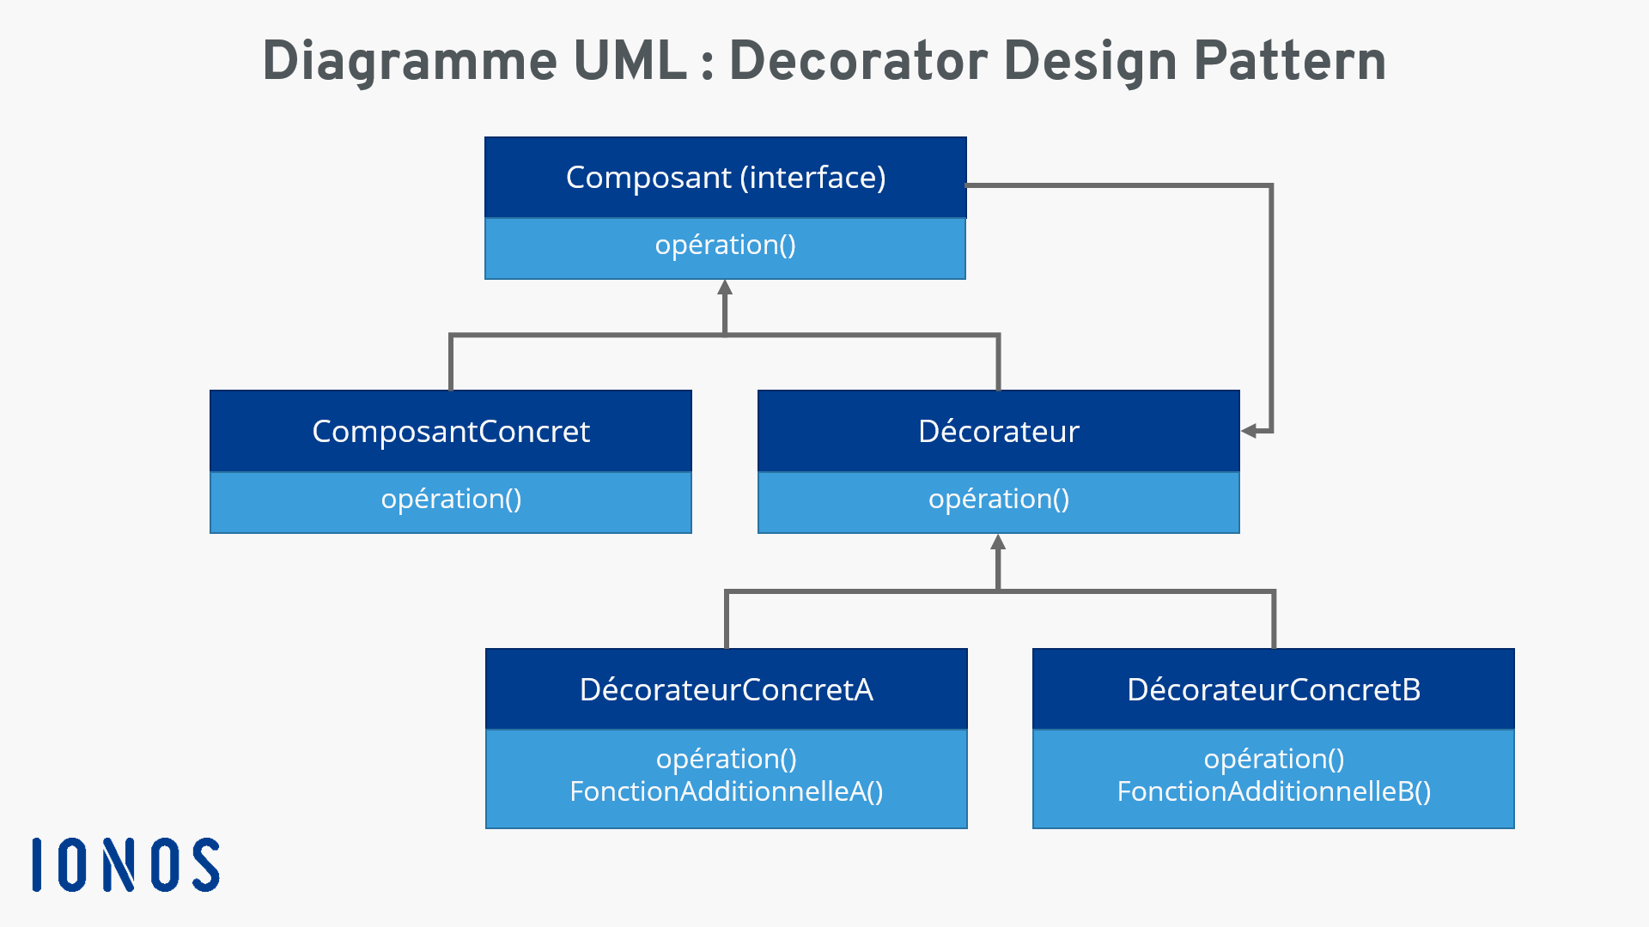
Présentation du pattern décorateur
Notes:
Le pattern Décorateur est ue solution qui permet d'affecter dynamiquement de nouveau comportement à des objets.
La solution consiste à faire passer un objet dans une classe pour lui ajouter une nouvelle couche qui contiendra ces nouveaux comportement.

Slide 5
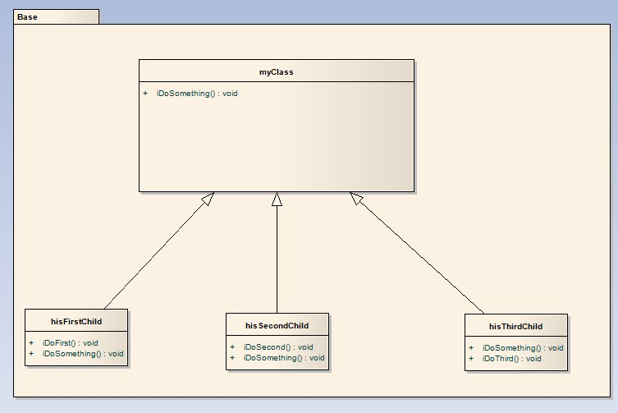
Objectif - Quel problème résout-il ?
Notes:
Imaginons que nous ayont cette base de programme.
Puis qu'on ai la problématique suivante: "On veux une classe qui puisse faire la même chose que la classe 1 et 2 en même temps, ou la classe 2 et 3 ect.."

Slide 6
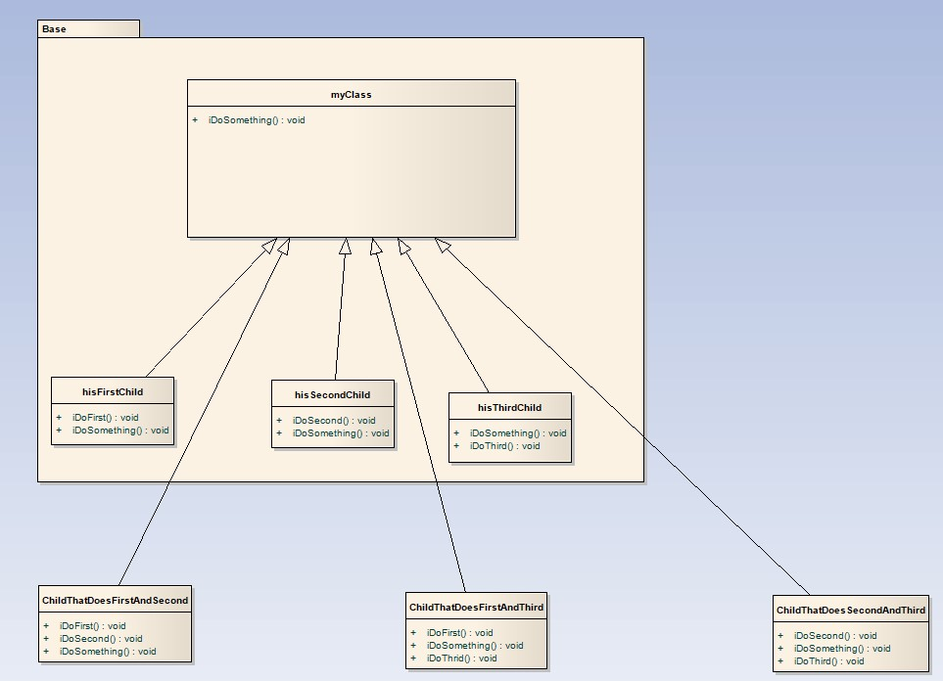


Objectif - Quel problème résout-il ?
Bad
Notes:
La solution la plus pratique serait de creer des classes qui connaissent les méthodes et attribut des deux autres classes. Maintenant imaginer avec juste 6 enfants qui font 1 choses, le nombre d'enfants suplémentaire que celà engendrerait.
C'est la que le pattern décorateur entre en jeu.

Slide 7
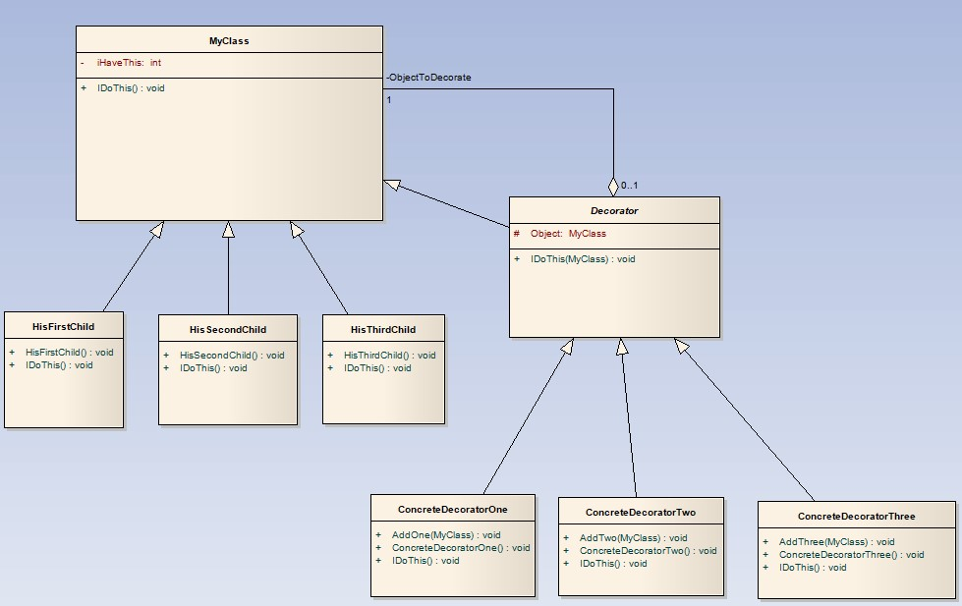
Objectif - Quel problème résout-il ?
Good
Notes:
Le principe est le suivant: J'ai ici ma class principale "MyClass" qui sert de moule pour les 3 sous-classes "HisFirstChild" - "HisSecondChild" - "HisThirsChild". Je peu envoyer ces Objets depuis "MyClass" à ma classe nommé "Decorator" qui prend en paramètre un objet de type "MyClass". Et lui ajouter un enfant de la classe Décorator pour qu'elle puisse utiliser ces méthodes.

Slide 8
Avantage / désavantage
Pros
Vous pouvez étendre le comportement d’un objet sans avoir recours à la création d’une nouvelle sous-classe.
Vous pouvez ajouter ou retirer dynamiquement des responsabilités à un objet au moment de l’exécution.
Vous pouvez combiner plusieurs comportements en emballant un objet dans plusieurs décorateurs.
Principe de responsabilité unique. Vous pouvez découper une classe monolithique qui implémente plusieurs comportements différents en plusieurs petits morceaux.
Retirer un emballeur spécifique de la pile n’est pas chose aisée.
Il n’est pas non plus aisé de mettre en place un décorateur dont le comportement ne varie pas en fonction de sa position dans la pile.
Le code de configuration initial des couches peut avoir l’air assez moche.
Cons
Notes:
Les avantages:
Avoir la possibilité de modifier le / les comportement d'une classe sans avoir recours à de nouvelles sous-classe, ce qui respecte le principe de responsabilité unique.
Les inconvénients: Code difficile à modifier et peu sembler "moche".

Slide 9
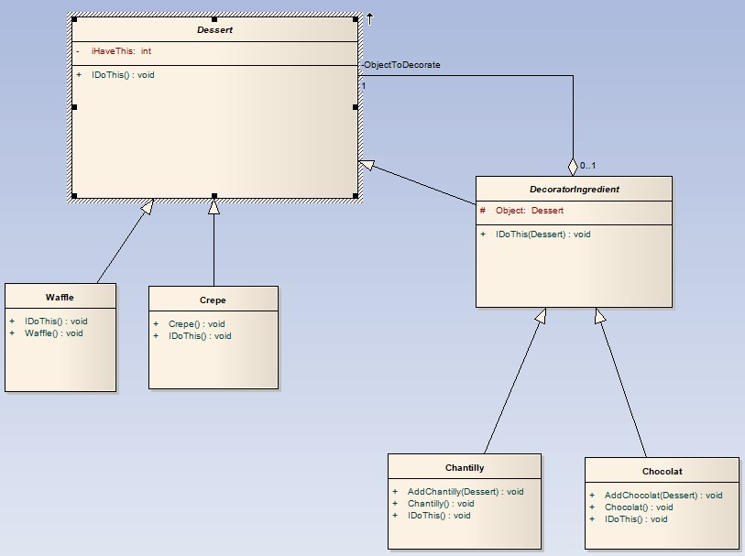
Exemple Ludique

Slide 10
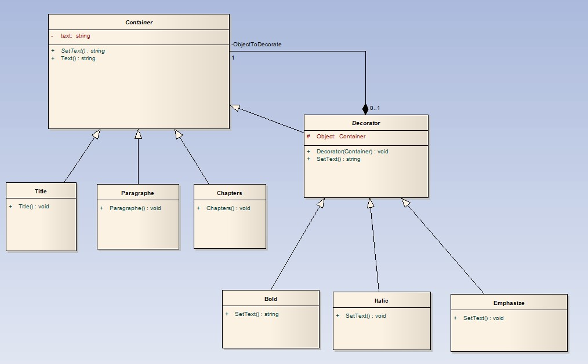
Application Pratique

Slide 11
Démo

Slide 12
Question

